Slide 1
Python基礎知識補充-2 面向對象編程

Slide 2
本篇包括
面向對象編程(Object-oriented programming, OOP)是什么?
類(class)與對象(object)的關係
類的設計和一般格式
如何創建class及其object
面向對象編程的三大特性:
封裝
繼承
多態 (不講述)

Slide 3
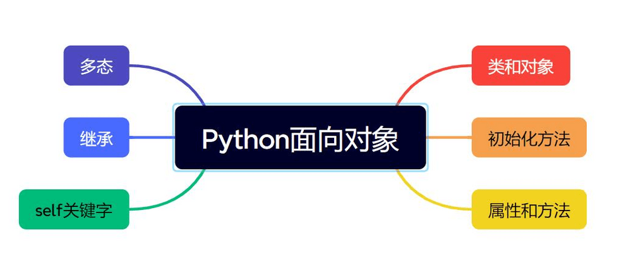
面向對象編程
面向對象編程（‌OOP‌）是一種編程範式，核心思想是‌用「物件」來組織和管理程式碼‌，就像現實世界用物體組織事物一樣。
通過將與事物有關的數據和方法「打包」成一個對象，從而更易於設計和維護

Slide 4
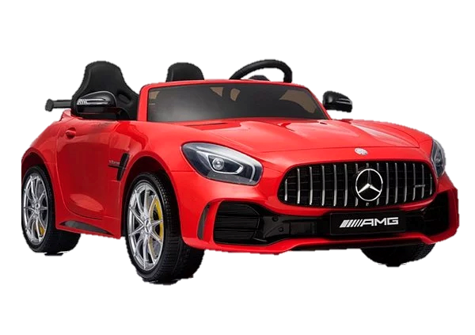
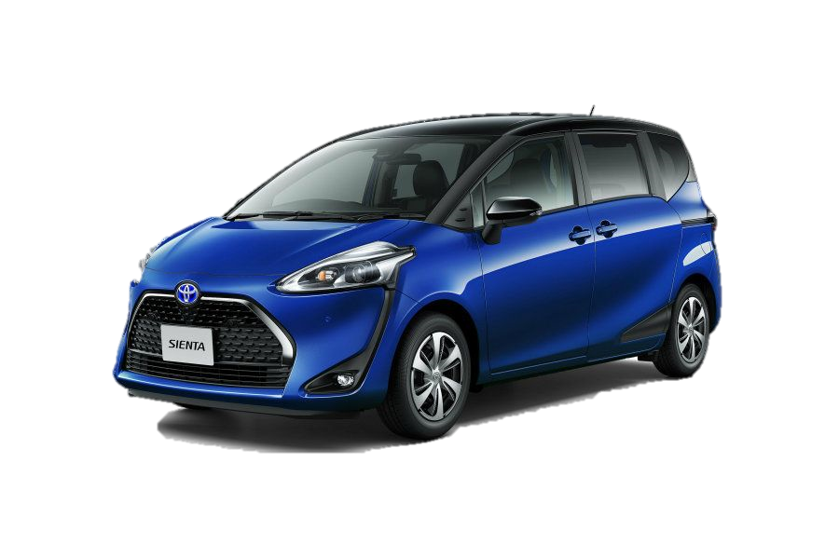

類與對象的關係
以「汽車」為例:
類(class)就像是它的「設計藍圖」，定義了「汽車」的共同特征(如顏色、品牌)和行為(啟動和加速)
而對象(object)則是通過「藍圖」創建的具體事體，如「紅色的benz」、「藍色的豐田」

Slide 5
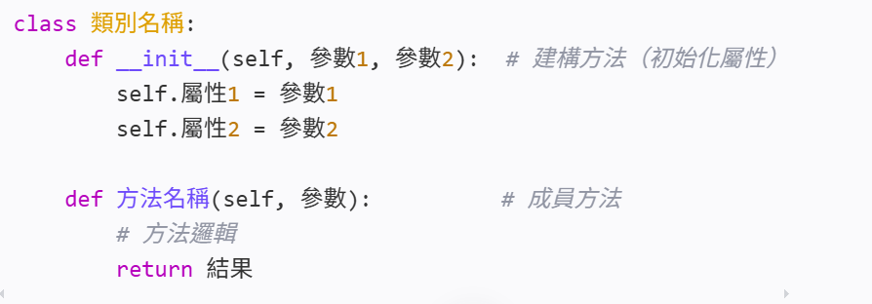
類的一般格式
由class關鍵字、類別名稱、初始化函數(def __init__())、屬性和方法組成
注意，屬性帶有self.的前序，而方法則帶有self的參數

Slide 6
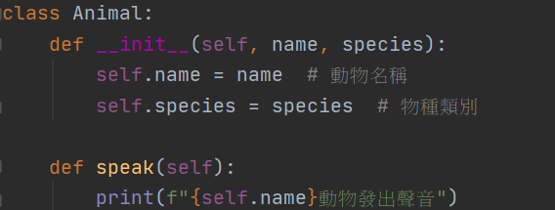
課堂練習1 – 創建class
創建一個「Animal」的類(class)，它帶有名字「name」和類別「species」兩個屬性，同時具備 發聲「speak」的方法。
詳看practices/oop-面向對象/1_創建class.py

Slide 7
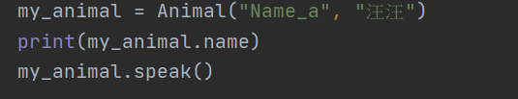
課堂練習 -創建object
創建Animal類(class)後，我們可以創建其對象(object)
這里我們創建一個「名字為MyDog，其叫聲為”汪汪”」的對象
創建對象的方法為: 類名(“初始化參數1”, “初始化參數2”…..)
對象可以訪問其屬性和使用其方法
詳看practices/oop-面向對象/1_創建class.py

Slide 8
課堂小練習
1. 創建名為Student的類
具有名字(name)和分數(score)兩個屬性
具有方法check_pass()用於判斷分數是否>=60，若是返回True，否則返回False
2. 創建這類的對象，並調用check_pass(80)

Slide 9
公開和私有的屬性/方法
是否所有屬性和方法，對象都能訪問的呢?
不是，成員/方法可以簡單分為public(公開)和private(私有)
一般的屬性和方法都是默認是public的
只有以雙下劃線命名的屬性和方法才是private
只有public的才可以被訪問
詳看practices/oop-面向對象/2_私有屬性和方法.py

Slide 10
封裝
封裝的核心是將數據與方法綁定在類中，通過訪問控制（如私有成員）隱藏內部實現細節，僅通過公開接口與外部交互
口語一點的解釋是: 把一些核心內容(如私有對象)不對外進行公開，而是通過提供public的方法給外界使用。主要起到以下作用:
1. 防止數據被修改
2. 核心內容不外露
詳看practices/oop-面向對象/3_封裝.py

Slide 11

繼承
繼承指的是在創建一個類(class)時，可以自動獲取其「父類」的屬性和方法，繼承的類稱為「子類」
子類也可以創建屬於自己的屬性和方法。
創建子類的語法是:

Slide 12
課堂練習 – 創建子類
創建一個「Dog」的子類，它繼承父類「Animal」，並新增一個屬性color和一個方法bark()
在子類的初始化函數(__init__())中，一般會顯性初始化父類的初始化函數:
使用super().__init__()幫父類進行初始化
子類是否可以使用父類的所有方法和屬性?
不是，如果父類的屬性/方法是private，這時子類並不能訪問這些私有屬性和方法
詳看practices/oop-面向對象/4_1_子類繼承.py

Slide 13
子類方法重寫
子類在繼承父類後，可以對父類的已有方法進行「重寫」，即重新定義其函數內容。
即在父類中有一個A方法，子類也可以定義一個A方法，然後重新修改A中的內容
重寫需要保持與父類相同的方法名和參數列表
重寫的好處在於，不管是Dog還是Cat，只要是Animal就可以調用相同名稱的函數
詳看practices/oop-面向對象/4_2_重寫.py

Slide 14
課堂練習
創建一個貓Cat的類:
繼承Animal類
和Dog一樣要新增一個color屬性和新增一個mew()的函數
重寫run()函數
詳看practices/oop-面向對象/4_3_練習.py

Slide 15
THANK YOU

